Slide 1
LUZ DESDE EL SANTUARIO
Lección 8 para el 25 de mayo de 2024

Slide 2
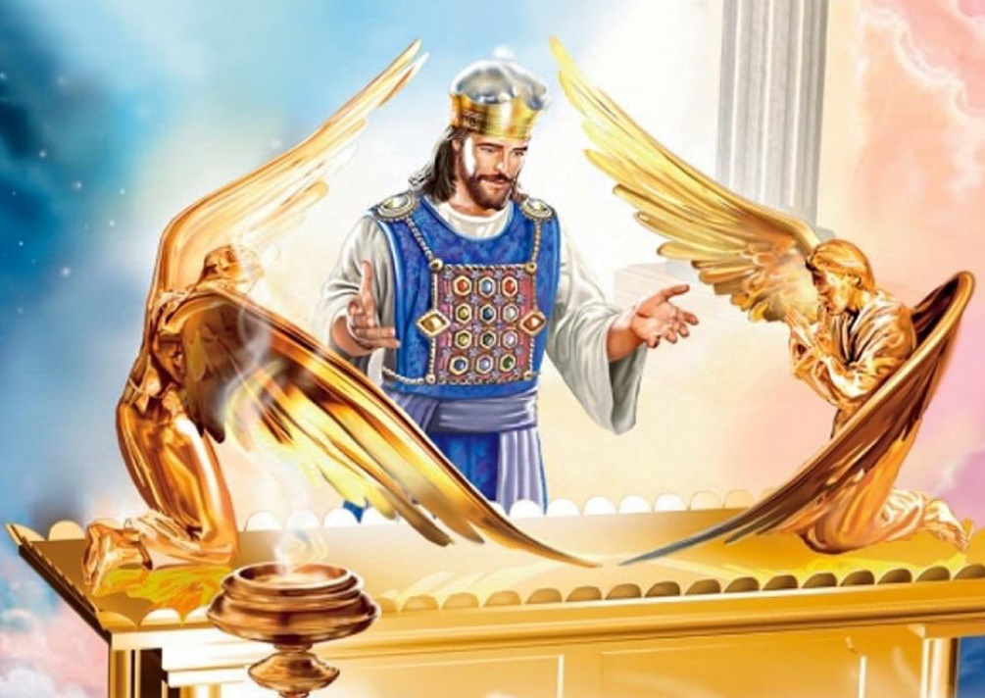
“Lo principal de lo que venimos diciendo es que tenemos un Sumo Sacerdote que se sentó a la diestra del trono de la Majestad en el cielo; y es ministro del santuario, de aquel verdadero santuario que levantó el Señor y no el hombre” (Hebreos 8:1, 2)

Slide 3
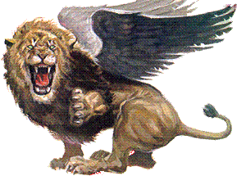
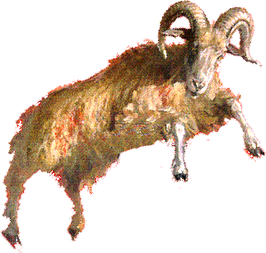
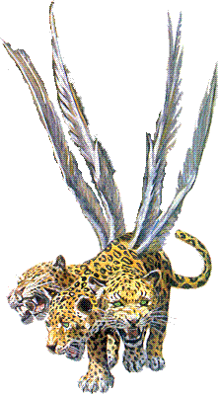
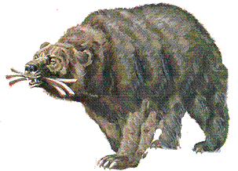
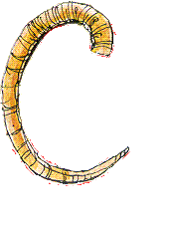
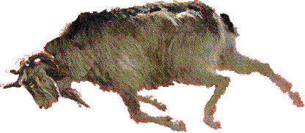
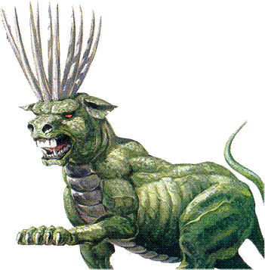
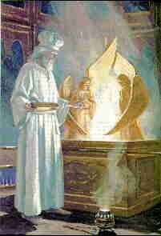
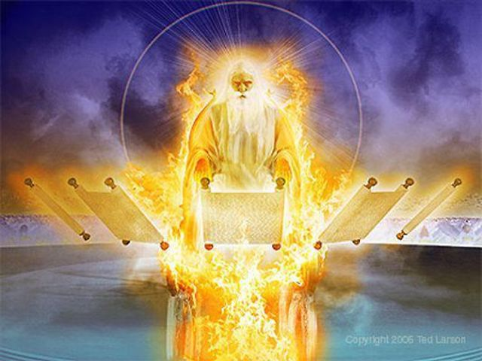
Cuando Jesús no regresó en 1844, tal como indicaban las profecías de las 70 semanas y los 2.300 días, fue necesario revisar las profecías. Y encontraron esto:
La purificación del santuario no era la Segunda Venida de Jesús. Si Daniel 8:14 y el juicio de Daniel 7:9-10 anunciaban el mismo suceso, ¿qué santuario debía ser purificado? Por otra parte, ¿qué juicio pudo haber comenzado en 1844?
DANIEL 7
DANIEL 8
BABILONIA
MEDO-PERSIA
El verdadero Santuario.
La purificación.
El Juicio.
La misericordia y la justicia.
El Abogado e Intercesor.
GRECIA
ROMA
Purificación
Juicio
El juicio y la purificación del santuario son el mismo acontecimiento

Slide 4
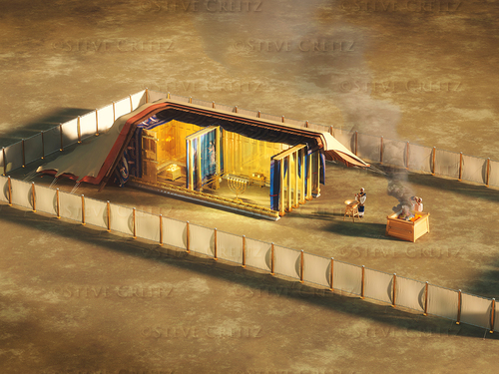
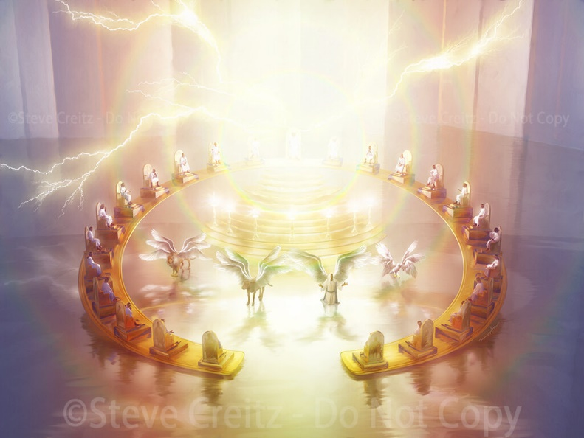
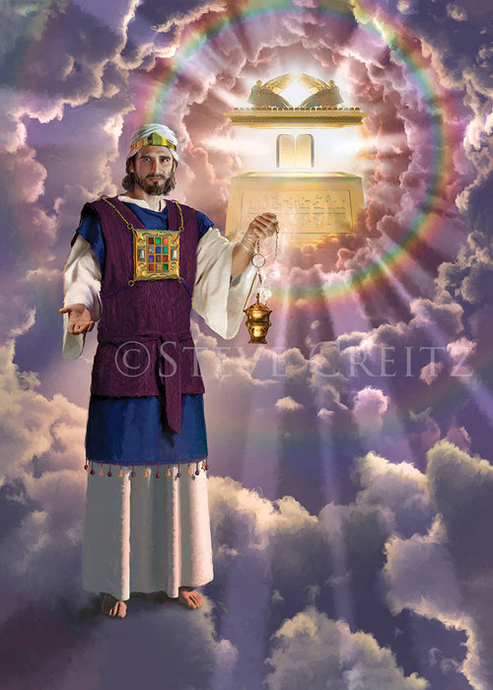
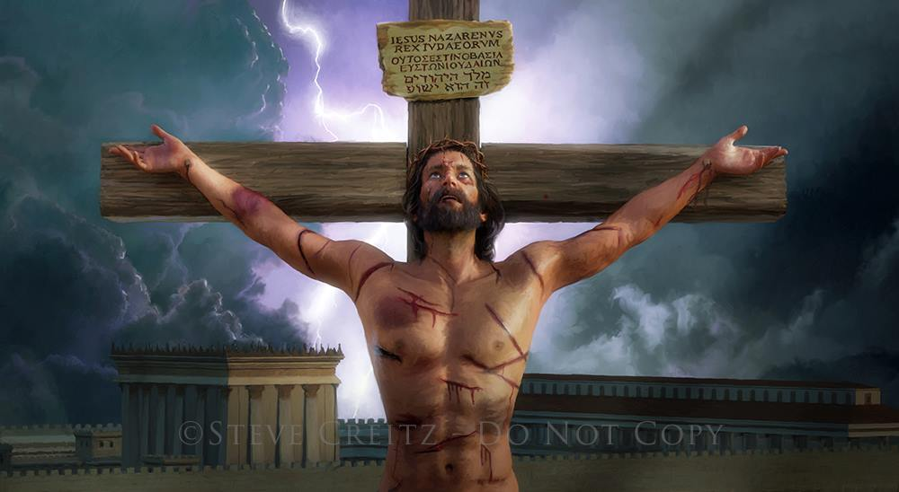
EL VERDADERO SANTUARIO
“ministro del santuario, y de aquel verdadero tabernáculo que levantó el Señor, y no el hombre” (Heb. 8:2)
Si el santuario a purificar no era la tierra, ¿cuál era?
Al estudiar la Biblia, los adventistas posteriores al chasco de 1844 averiguaron que había dos santuarios:
Un santuario terrenal, figura y sombra del verdadero (Heb. 8:5)
Un santuario celestial, erigido por Dios mismo (Heb. 8:2)
El primer santuario, y los templos que le sucedieron hasta el año 70 d.C., se construyeron siguiendo el modelo que Dios le mostró a Moisés (Éx. 25:40). En ellos se representaba al verdadero Cordero y Sumo Sacerdote: Jesús (Jn. 1:36; Heb. 4:14).
En primer lugar, Jesús se ofreció por nosotros para quitar la culpa de nuestro pecado (Ro. 5:8); y, en segundo lugar, intercede por nosotros liberándonos del dominio del pecado, y asegurándonos la salvación (Heb. 7:25).

Slide 5
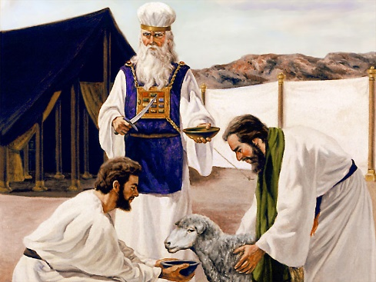
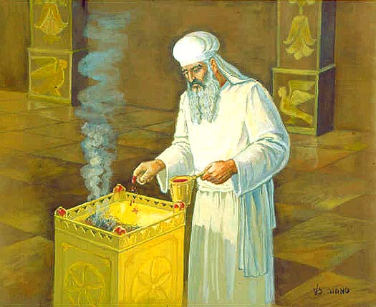
LA PURIFICACIÓN DEL SANTUARIO
“Así purificará el santuario, a causa de las impurezas de los hijos de Israel, de sus rebeliones y de todos sus pecados” (Levítico 16:16a)
Aunque los israelitas eran perdonados al presentar sus sacrificios, su culpa era “transferida” al santuario. Por ello, era necesaria su purificación. Esto sucedía el día de la expiación, conocido todavía hoy entre los hebreos como el día del juicio.
Cada uno debía afligir su alma (Lv. 23:27)
No se realizaba ninguna actividad secular (Lv. 23:28)
El sumo sacerdote entraba en la presencia de Dios (Lv. 16:12-13)
El arca, el velo y el altar de oro eran purificados con la sangre de un macho cabrío (Lv. 16:15-19, 33)
Otro macho cabrío vivo llevaba las iniquidades a tierra inhabitada (Lv. 16:20-22)
Quedaban finalmente limpios del pecado (Lv. 16:30)
Si alguien no se afligía ese día, arrepintiéndose de sus pecados, era “cortado” (Lv. 23:29-30). Su destino se sellaba ese día. De igual modo, al acabar la purificación del santuario celestial, nuestro destino quedará sellado. Mientras tanto, hoy es el día de afligir nuestras almas, el día de la decisión (Heb. 3:14-15).

Slide 6
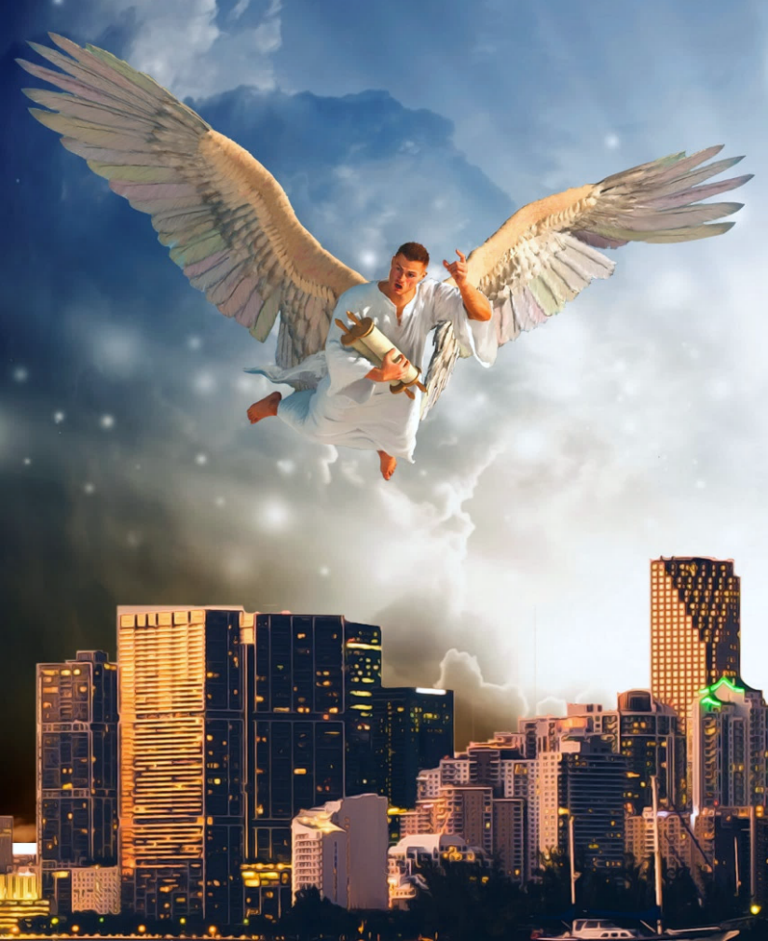
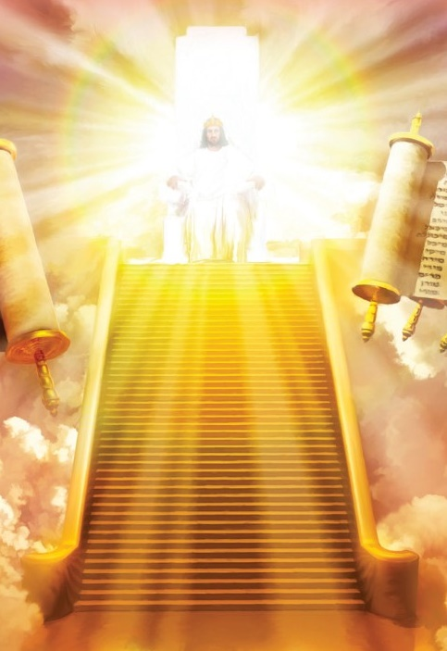
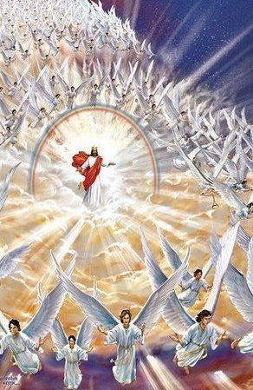
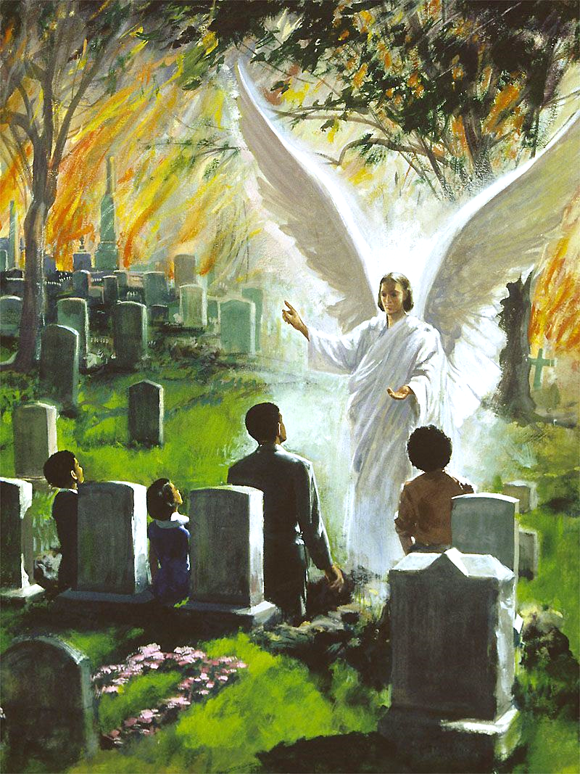
EL JUICIO
“Decía con fuerte voz: «Temed a Dios y dadle alabanza, pues ya llegó la hora en que él ha de juzgar. Adorad al que hizo el cielo y la tierra, el mar y los manantiales»” (Apocalipsis 14:7 DHHe)
Según la profecía, la purificación del Santuario Celestial –esto es, el Juicio– comenzó en 1844. Desde entonces, la Iglesia Adventista ha proclamado a viva voz que la hora del juicio ha llegado, invitando a todos a adorar a Dios, y a vivir de acuerdo con sus mandamientos.
Pero ¿acaso no se realizará el juicio cuando Jesús venga a la Tierra (1Cr. 16:33; 2Tim. 4:1)?
Cuando Jesús viene, ejecuta el juicio ya realizado, puesto que Él viene con “recompensa” para pagar “a cada uno según lo que haya hecho” (Ap. 22:12 NVI); envía a sus ángeles a juntar a los escogidos (Mt. 24:31); y resucita a los que creyeron en Él (1Ts. 4:16). Observa que los incrédulos muertos no resucitan al venir Jesús y, por tanto, no son juzgados en ese momento (Ap. 20:4-5 NVI).

Slide 7
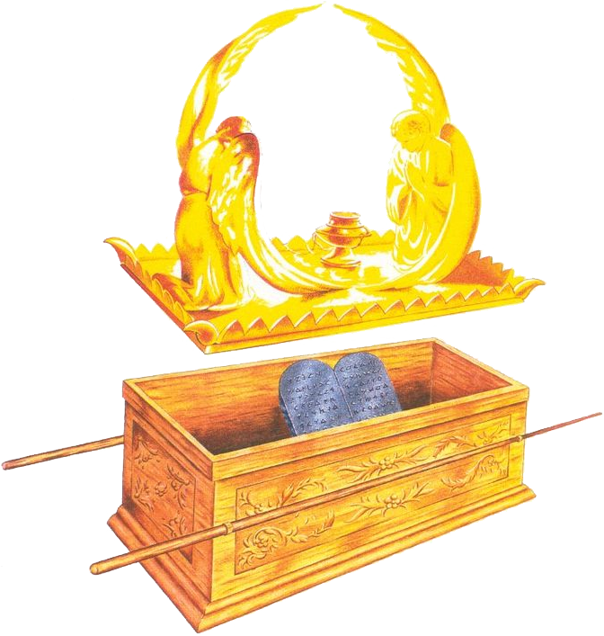
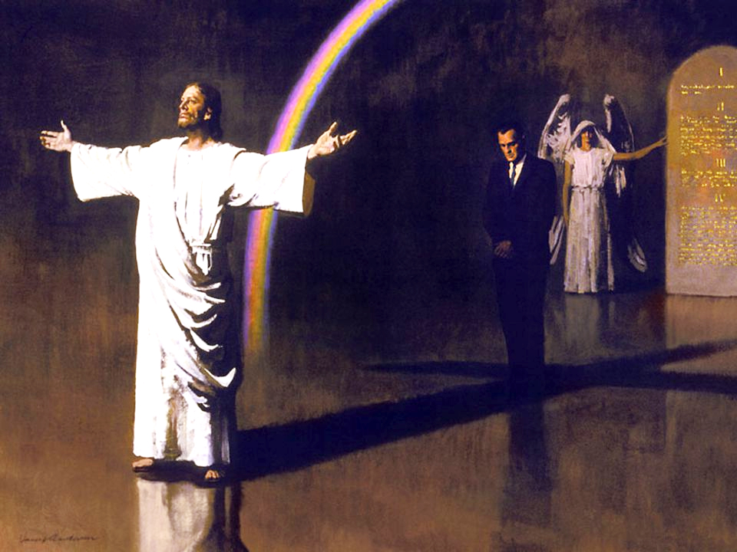
LA MISERICORDIA Y LA JUSTICIA
“Y se dispondrá el trono en misericordia; y sobre él se sentará firmemente, en el tabernáculo de David, quien juzgue y busque el juicio, y apresure la justicia” (Isaías 16:5)
Los 10 mandamientos colocados en el arca representan la norma del juicio, la justicia divina (Ecl. 12:13-14). El propiciatorio colocado entre la ley y la presencia de Dios, representa la misericordia divina (1Jn. 2:1-2).
Su sangre rociada sobre el altar de los holocaustos
El camino al Santuario Celestial comienza aceptando el sacrificio de Jesús
Su sangre rociada sobre el altar del incienso
continúa con una vida en comunión con Cristo
Su sangre rociada sobre el velo, ante el arca
y concluye cuando nuestro caso es presentado ante el Juez
La justicia exige el cumplimiento de la Ley. La misericordia acepta la vida perfecta de Jesús en lugar de la nuestra (1P. 1:18-19). “En esto se ha perfeccionado el amor en nosotros, para que tengamos confianza en el día del juicio” (1Jn. 4:17).

Slide 8
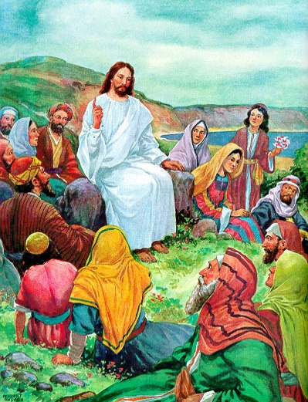
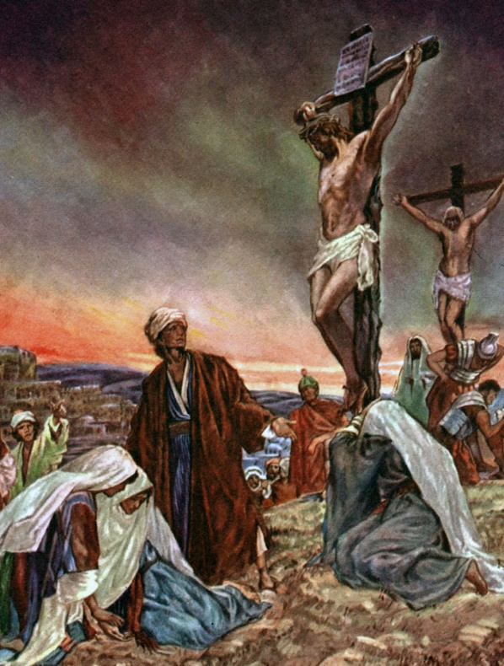
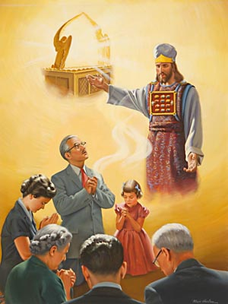
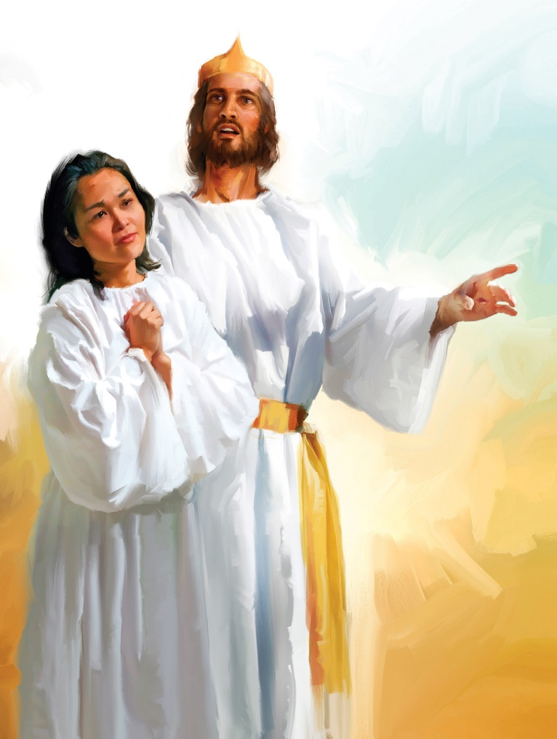
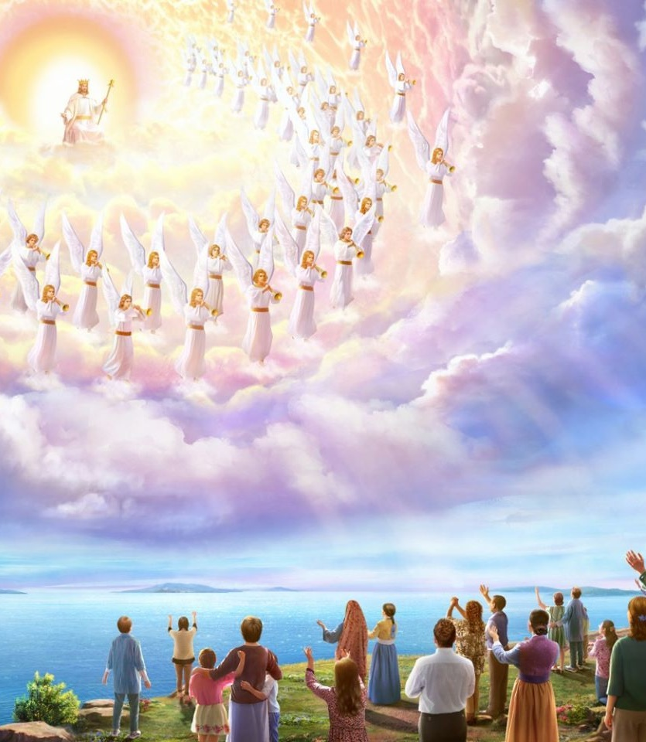
EL ABOGADO E INTERCESOR
“por lo cual puede también salvar perpetuamente a los que por él se acercan a Dios, viviendo siempre para interceder por ellos” (Hebreos 7:25)
La vida de Jesús reveló el amor de Dios ante un mundo necesitado y un universo expectante. Su muerte reveló la atrocidad del pecado y proveyó salvación para toda la humanidad. Su intercesión en el Santuario celestial ofrece los beneficios de la Expiación a todo aquel que se acerque con fe para recibirlos.
Durante toda nuestra vida y, por supuesto, en el momento del juicio, Jesús es nuestro Abogado (1Jn. 2:1).
La obra de Jesús en el Santuario Celestial nos enseña:
Una comprensión clara del plan de redención
Las exigencias de la Ley de Dios
El precio infinito de nuestra salvación
El camino que Jesús abrió para llegar al Padre
La seguridad de poder acercarnos con confianza a Dios
Pronto, el Juicio terminará y Jesús “aparecerá por segunda vez, sin relación con el pecado, para salvar a los que le esperan” (Heb. 9:28)

Slide 9
“A medida que los libros de memoria se van abriendo en el juicio, las vidas de todos los que hayan creído en Jesús pasan ante Dios para ser examinadas por él. Empezando con los que vivieron los primeros en la tierra, nuestro Abogado presenta los casos de cada generación sucesiva, y termina con los vivos.
Cada nombre es mencionado, cada caso cuidadosamente investigado. Habrá nombres que serán aceptados, y otros rechazados. […]
A todos los que se hayan arrepentido verdaderamente de su pecado, y que hayan aceptado con fe la sangre de Cristo como su sacrificio expiatorio, se les ha inscrito el perdón frente a sus nombres en los libros del cielo; como llegaron a ser partícipes de la justicia de Cristo y su carácter está en armonía con la ley de Dios, sus pecados serán borrados, y ellos mismos serán juzgados dignos de la vida eterna”
E. G. W. (El conflicto de los siglos, pg. 474)

Slide 10
“Actualmente nos encontramos en el atrio exterior, aguardando la bendita esperanza de la aparición gloriosa de nuestro Salvador y Señor Jesucristo.[…] Durante su intercesión como abogado nuestro, Cristo no necesita ninguna virtud humana ni mediación de nadie. Él es el único portador del pecado, la única ofrenda por el pecado. La oración y la confesión deben dirigirse sólo a él, quien entró una vez para siempre en el lugar santísimo. Salvará hasta lo sumo a todos los que acuden a él con fe. Él vive constantemente para interceder por nosotros”
E. G. W. (Exaltad a Jesús, 1 de noviembre)

